Slide 1

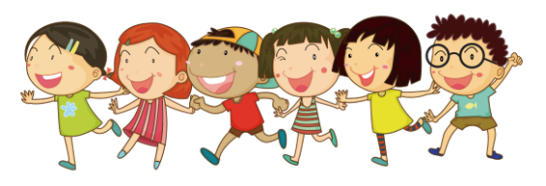
TRƯỜNG TIỂU HỌC ÁI MỘ A
Bài giảng điện tử Đạo đức lớp 3
Tên bài: An toàn khi tham gia các phương tiện giao thông (tiết 2)

Slide 2
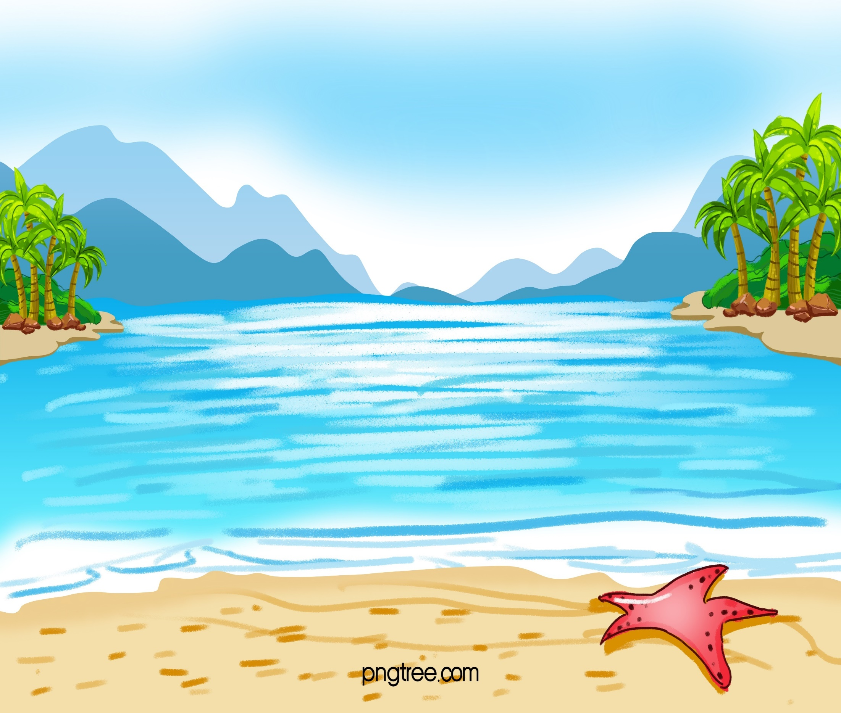




KHỞI ĐỘNG
Notes:
Kết luận

Slide 3










KHỞI ĐỘNG
TRÒ CHƠI: ĐƯA THUYỀN VÀO BỜ
Notes:
Dẫn dắt: Có một cơn bão đổ vào một vùng biển. Nó mang theo những con gió rất to, Những chiếc thuyền đang gặp nguy hiểm, dễ bị lật và những ng trên thuyền đang gặp nguy hiểm. CHúng ta hay cùng giúp những con thuyền vào bờ an toàn nhé!

Slide 4

Notes:
Click vào thuyền để tới câu hỏi
Tại slide câu hỏi, click vào thuyển để quay về
Khi chơi xong, click vào mũi tên để tới câu hỏi

Slide 5
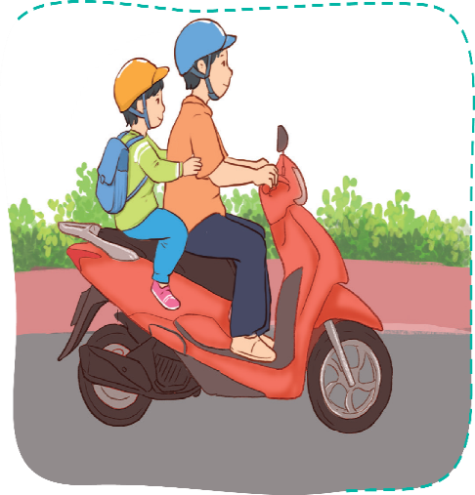





Bạn nhỏ tham gia phương tiện giao thông nào?
A. Xe điện
B. Xe ô tô
C. Xe máy

Slide 6
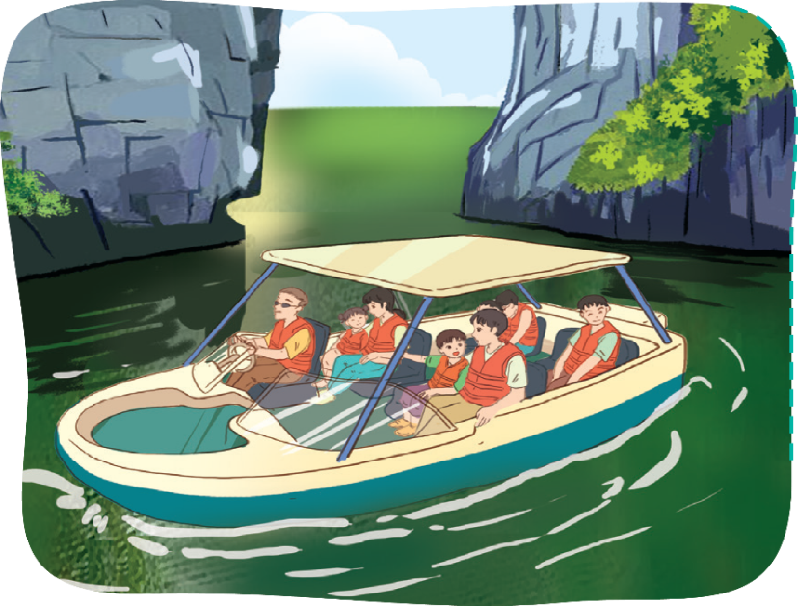

Mọi người trên thuyền đã tuân thủ quy tắc an toàn giao thông chưa?
A. Đã tuân thủ quy tắc an toàn GT
B. Chưa tuân thủ quy tắc an toàn GT

Slide 7
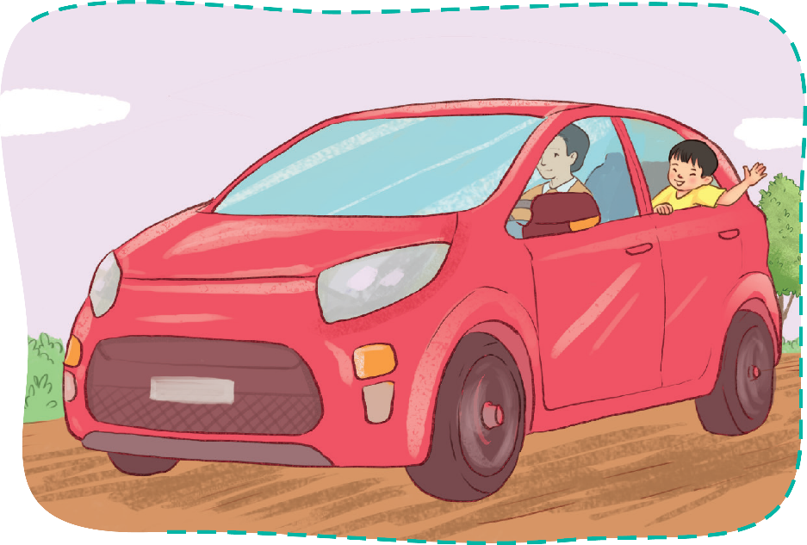

Nêu nguy hiểm có thể xảy ra đối với bạn nhỏ trong hình?

Slide 8


LUYỆN TẬP

Slide 9

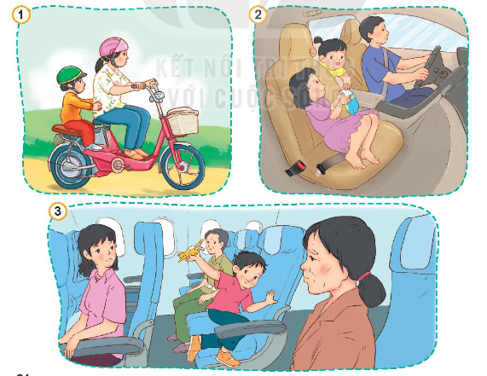
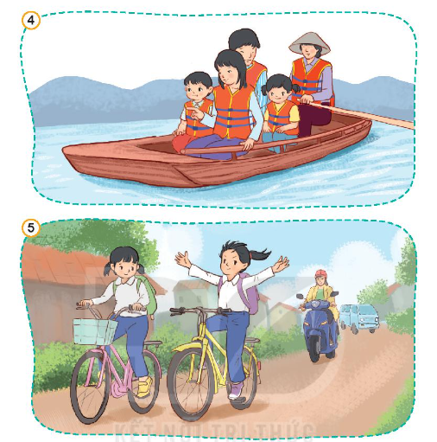
1. Em đồng tình hoặc không đồng tình với hành vi của các bạn nào trong tranh dưới dây? Vì sao?
Hoạt động nhóm 4

Slide 10
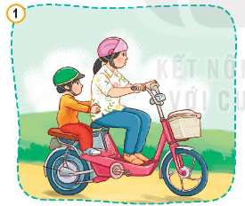



Bạn nhỏ đội mũ bảo hiểm, ngồi ngay ngắn trên xe đạp điện, tay ôm eo người lái xe ở phía trước
→ Tuân thủ quy tắc an toàn giao thông

Slide 11
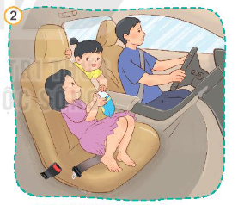

Bạn nhỏ không thắt dây an toàn, đùa nghịch khi ngồi trong xe ô tô.
→ Chưa tuân thủ quy tắc an toàn giao thông

Slide 12
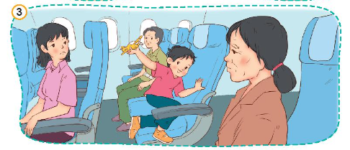
Bạn nam không thắt dây an toàn, chơi đồ chơi khi ngồi trên máy bay
→ Chưa tuân thủ quy tắc an toàn giao thông

Slide 13
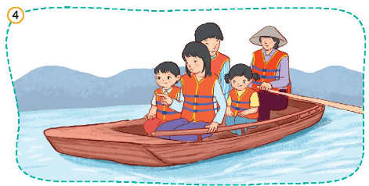
Các bạn nhỏ mặc áo phao, ngồi ngay ngắn trên thuyền.
→ Tuân thủ quy tắc an toàn giao thông

Slide 14
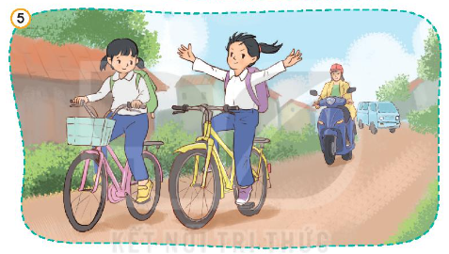
Các bạn dàn hàng 2, một bạn buông hai tay khi đi xe đạp.
→ Chưa tuân thủ quy tắc an toàn giao thông

Slide 15
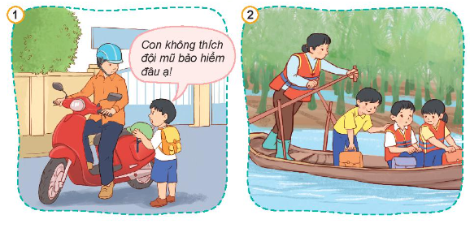
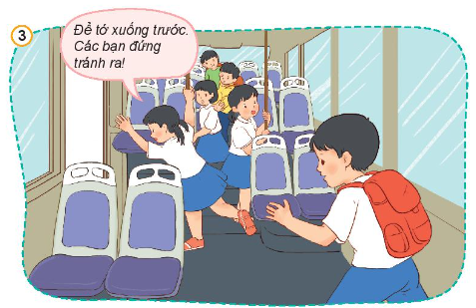
2. Em sẽ khuyên bạn điều gì trong các tình huống dưới dây?

Slide 16
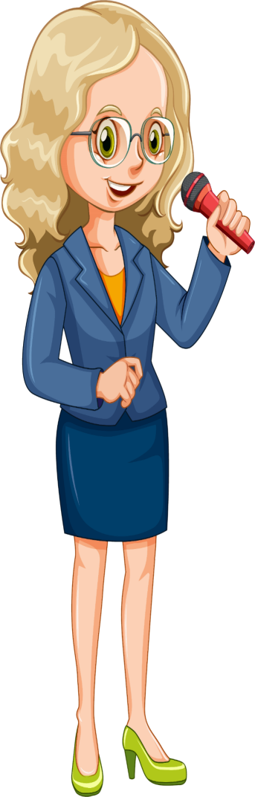
HOẠT ĐỘNG NHÓM 4
- Đại diện nhóm bốc thăm tình huống.
- Các nhóm thực diện sắm vai với tiêu chí được chọn trở thành “Diễn viên xuất sắc” của lớp:
Cách xử lý tình huống phù hợp.
Biểu cảm gương mặt phù hợp với tình huống.
Nét diễn đa dạng, sáng tạo.

Slide 17
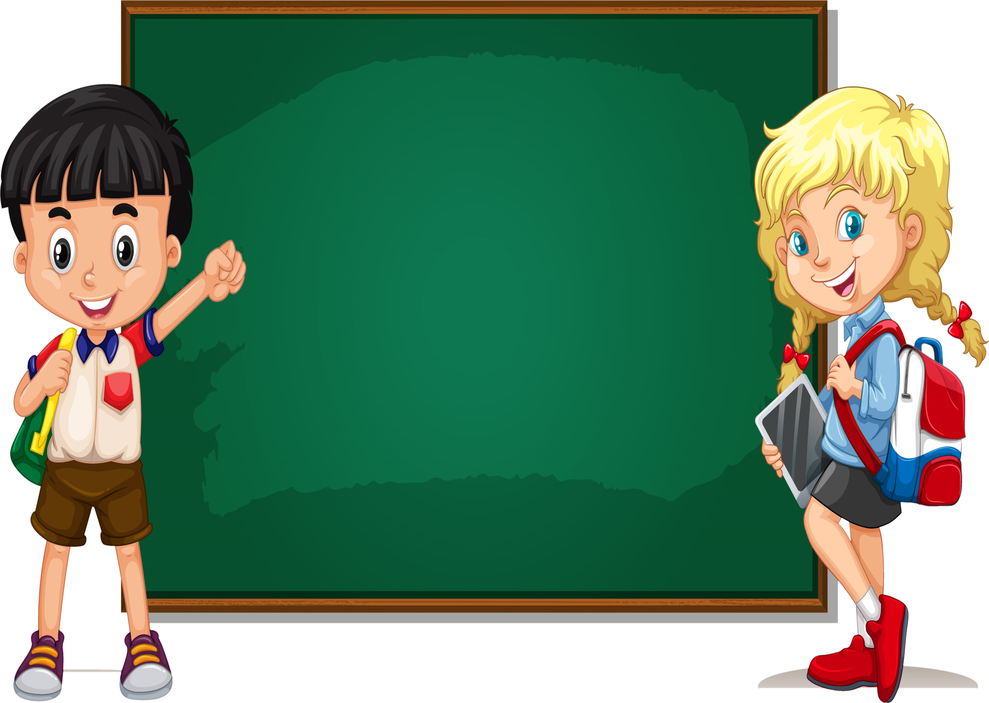
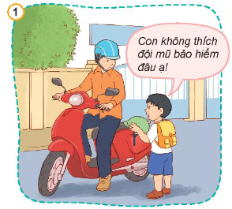
Tình huống 1
Khuyên bạn phải đội mũ bảo hiểm khi lên xe máy để bố đón về

Slide 18
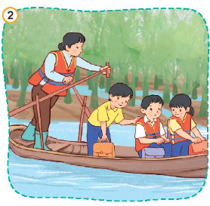
Tình huống 2
Khuyên bạn nhỏ phải mặc áo phao, ngồi ngay ngắn trên thuyền, không đứng lên hoặc đùa nghịch, gây mất an toàn.

Slide 19
Tình huống 3
Khuyên bạn khi lên, xuống xe ô tô cần xếp hàng ngay ngắn, tránh chen lấn, xô đẩy

Slide 20





VẬN DỤNG

Slide 21

Em hãy chia sẻ với các bạn trong nhóm về việc em đã thực hiện các quy tắc an toàn như thế nào khi em đã tham gia các phương tiện giao thông.

Slide 22



GHI NHỚ
Đi tàu thuyền - mặc áo phao
Đi xe máy – đội mũ vào đừng quên
Máy bay – dây thắt an toàn
Xe đạp – em chớ có dàn hàng ngang.
Thầy cô bật đoạn nhạc vè cho học sinh

Slide 23







